Slide 1
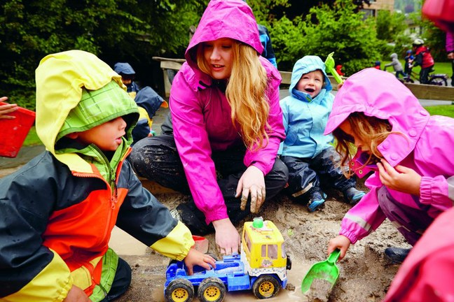
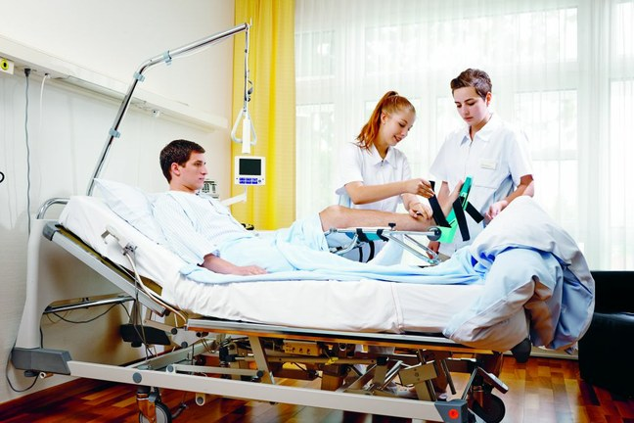
FM Gesundheit und FM Soziale Arbeit 2024/25:
Informationsanlass für Fachmaturandinnen
und Fachmaturanden sowie für Betriebe
Dienstag, 28. Mai 2024

Slide 2
Ablauf des Informationsanlasses
Begrüssung
Marcel Schwendener
Fachmaturitätsarbeit
Marcel Schwendener
Praktikum FM Ges Praktikum FM Soz
Franziska Peter Irene Rohrer
Kontor Zimmer U07
Apéro
Zimmer E08
Notes:
Wer ist wer?
Was ist die FMS?
Dank an Betriebe, ohne sie FM nicht möglich.

Slide 3
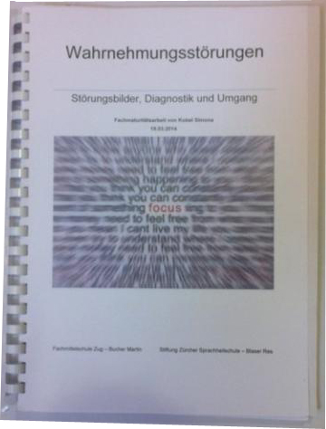

Die Fachmaturitätsarbeit in den Profilen
«Gesundheit» und «Soziale Arbeit»

Slide 4
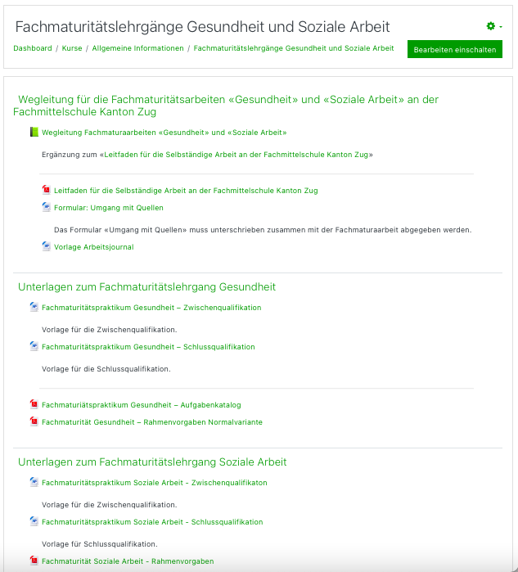
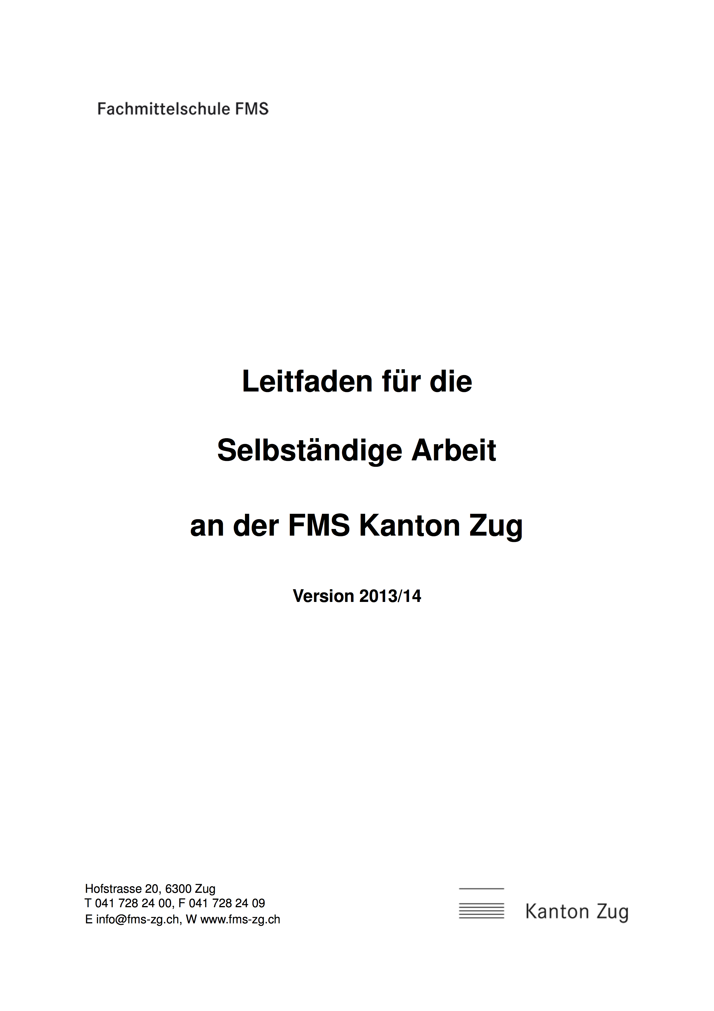
Die Fachmaturitätsarbeit in den Profilen
«Gesundheit» und «Soziale Arbeit»
Praktikum erfüllt + genügende FM-Arbeit = bestandene Fachmaturität
https://moodle.athene.ch/course/
view.php?id=323

Slide 5
Die Fachmaturitätsarbeit in den Profilen
«Gesundheit» und «Soziale Arbeit»
Ziel
Auseinandersetzung mit dem Betrieb oder der Abteilung
Selbständige Aneignung von berufsspezifischem Wissen
→ Wegleitung Kapitel 1
Themenwahl
Auf den Betrieb, das Arbeits-feld bezogen
Mit Hilfe der Betreuungs-person im Betrieb
Unterstützung am Reflexions-tag
→ Kapitel 2

Slide 6

Die Fachmaturitätsarbeit in den Profilen
«Gesundheit» und «Soziale Arbeit»
Massage zur Obstipations-prophylaxe
Aktivitätsangebote für Menschen mit Demenz
Therapeutische Massnahmen bei Atembeschwerden
Kinästhetik im Arbeitsalltag
Blutzucker- und Blutdruck-messung im Akut-
spital
Themenwahl
Auf den Betrieb, das Arbeits-feld bezogen
Mit Hilfe der Betreuungs-person im Betrieb
Unterstützung am Reflexions-tag
→ Kapitel 2
Die Eingewöhnung eines Kleinkindes in ein Tagesheim
Der Spracherwerb im Durchgangsheim – Kinder und Erwachsene lernen Deutsch
Ist Mündigkeit lernbar?
Tanzen mit Asyl suchen-
den Frauen

Slide 7
Die Fachmaturitätsarbeit in den Profilen
«Gesundheit» und «Soziale Arbeit»
Umfang und Form
25–30 Seiten + allenfalls Anhang
Aufbau wie von SA gewohnt
+ Abstract
  kurze, prägnante Inhaltsangabe
→ Kapitel 3 und 6
Beurteilung
Arbeit trägt ⅔ zur Endnote bei
Wenn genügend, dann Zulassung zur Präsentation
Möglichkeit der Aufbesserung
→ Kapitel 3 und 7

Slide 8
Die Fachmaturitätsarbeit in den Profilen
«Gesundheit» und «Soziale Arbeit»
Präsentation
15 Minuten Vortrag zu ausge-wählten Aspekten der Arbeit
15 Minuten Prüfungsgespräch zur Arbeit
Präsentation trägt ⅓ zur Endnote bei
→ Kapitel 3 und 7
Betreuung
Hauptsächlich die FMS-Lehr-person
Betreuungsperson des Betriebs resp. der Höheren Fachschule
u.a. Themenfindung und fachliche Unterstützung
Gemeinsame Beurteilung
→ Kapitel 4

Slide 9
Die Fachmaturitätsarbeit in den Profilen
«Gesundheit» und «Soziale Arbeit»
FMA Soziale Arbeit |  | FMA Gesundheit
bis 6. September 2024 | Themensuche mit der Betreuungsperson des Betriebs | bis 18. Oktober 2024
10. September 2024 | Kick-off FM-Arbeit | 22. Oktober 2024
bis 18. Oktober 2024 | Erstgespräch mit den beiden Betreuungspersonen | bis 1. November 2024
bis 8. November 2024 | Abgabe und Besprechung der Disposition und der Einleitung | bis 22. November 2024
zwischen Dezember 2024 und März 2025 | FM Soz: Blockwoche FM Ges: 3½ Schreibtage | im Dezember 2024 und Januar 2025
bis 17. Januar 2025 | Zwischenbilanz | bis 17. Januar 2025
17. März 2025 | Abgabe der FM-Arbeit | 17. März 2025
5.–7. Mai 2025 | Präsentation der FM-Arbeit | 5.–7. Mai 2025

Slide 10

Die Fachmaturitätsarbeit in den Profilen
«Gesundheit» und «Soziale Arbeit»

